Slide 1










논문 읽기 힘드시죠?
AsKU와 함께 떠나는
신나는 논문 여행
Team | LLM
박민규 이영노 백성은 임청수 장원준 최유민

Slide 2






CONTENTS
01
02
03
04
Introduction
Approach
Results
Conclusion
Motivation
LLM Agent
Limitation
Control LLM In Tool
Load Paper
Recommend Paper
Code Retriever
Examples
Win Rate
Slack App
Limitation
Contribution
Notes:
<현재 전반적인 발표 흐름>
논문 읽기 빡셈 -> 논문 리딩을 도와주는 앱 필요 -> intro에서 gpt, lim helper기존 문제점 나열(1,2,3,4) -> 해결방안이면서 Tool 소개(1,2,3) -> win rate 설명 -> 배포 설명
<추천하는 흐름>
극적인 효과를 연출하려면
인트로에서 우리가 이런 앱을 개발했습니다!(디테일하게 기능 알려주면 재미없으니까 이 앱이 왜 필요한지 빌드업 + 논문 읽기 도와준다고만 설명) -> 2) 어떤 기능이 있을까요? 3) 1번 기능입니다 use case 똭 -> 어떻게 구현했냐면 ~~~~
4) 2번 기능입니다 use case 똭 -> 어떻게 구현했냐면 ~~~~
5) 3번 기능입니다 use case 똭 -> 어떻게 구현했냐면 ~~~~
이렇게 발표 구성해보는거 시간 되면 추천 .. 이렇게 하면 확실히 어그로 확 끌 수 있음. 사람들은 결과를 봐야 과정이 궁금해지는 거지, 결과를 모르고 과정을 나열하면 지루해짐. -> 디테일은 intro에 써

Slide 3




01. Introduction

Slide 4





01. Introduction
DDPM 논문 읽어올래?
관련 논문 10개도 찾아서 읽어보고
내일까지 개선 방안 생각해봐
*가상의 이야기입니다
Notes:
<아래 꺼 읽어보고 필요한거 적당히 반영해서 피피티 수정하면 나중에 최종 피피티때 디자인 디테일 잡아줄 수 있음 - 청수 ->
근데 그냥 원래대로 해도 상관 x
intro에서 여기 있는 사람이 맨날 논문을 읽는 사람들은 아니라는 것을 고려해야 함. 몇 번 안 읽어본 사람도 있을거고
LIM Helper를 적극적으로 사용하는 사람도 거의 없음
따라서 스토리텔링이 중요한데 내 얘기를 하면서 듣는 사람이 저거 내 얘기인데 라는 느낌이 들도록 만들어야 함. 그래서 보통 질문 던지고 대답 유도해도 되는데 우리는 그런 분위기는 아니므로,,
썰을 풀면서 시작해야 함.
어느 날 열심히 쿠빅 활동을 하고 있는데, ?라는 과제를 내주셨다. 눈 앞이 깜깜해지는 경험이었다. 연구 분야를 조사하려면 그 분야의 관련 논문을 많이 읽어봐야 하는데 남은 기한이 3일이다.
우선 급한대로 gpt한테 달려갔다. 그리고 gpt야~ A 분야의 최신 논문들을 알려줘~라고 물어봤다. 근데 걔가 죄송합니다. 저는 최신 논문을 잘 모릅니다.라고 답장하더라.
그때 lim helper가 생각나서 똑같이 물어봤다. 그랬더니 죄송합니다. 논문 명을 정확하게 입력해주세요.라고 답장하더라.
그때 아~~ 대충 논문 이름으로 내용 물어봐도 알아서 최신 논문 척척 불러와서 답장 해주고, 관련 논문들도 추천해주고, 심지어 코드까지 알려주는 똑똑한 앱이 있으면 좋지 않을까? 라는 생각이 들더라..
그래서 이러한 기능들을 모두 탑재한 AsKU를 직접 만들었다!
여기까지 intro 뚝딱 자 그러면 지금부터 우리가 만든 똑똑이 새로운 앱 AsKU가 어떤 기능이 있는지 하나씩 천천히 알아보자.
첫번째 기능이다. 얘는 논문 알아서 불러와준다. 이걸 load paper라는 툴로 정의했다. 그리고 검색할 때 섹션 별로 효율적으로 찾는다.
그러면 앱 기능이 여러 개인데 질문 들어오면 어떻게 각 기능에 맞게 처리하냐? -> 우리 파이프라인을 이해해야 한다. -> 파이프라인 중 llm agent가 핵심이다. Llm agent가 뭐냐면 ~~
그리고 load paper 구현 중 이런 이슈가 있었는데 이렇게 잡았다!
다음 기능은 관련 논문 추천이다. 이런 질문하면 이렇게 답장해준다. -> 어떻게 구현했는지 궁금하지? -> ~~로 구현했다.
그러면 우리가 잘 구현했는지 어떻게 알 수 있나? Win rate이다. Win rate가 뭐냐? ~~이다. 해보니까 성능이 이렇게 나오더라.
배포는 어떻게 했냐? 세 줄 요약하겠다. 1) 교수님 호출 2) 슬랙 앱 연결 3) 다양한 질문 던지면서 에러 디버깅
발표 끝

Slide 5




01. Introduction
논문 (급하게) 읽는 과정
논문을 다운로드 받아서 훑어본다. (Arxiv – 논문 열기 / 다운로드)
2. GPT-4o에게 논문을 주고 요약 및 질문한다. (GPT - 요약/질문)
3. 논문 코드를 찾아본다. (Github - 논문 내용과 매칭되는 코드 검색)
4. 유사 논문을 찾아본다. (Semantic Scholar - Reference / citation)

Slide 6
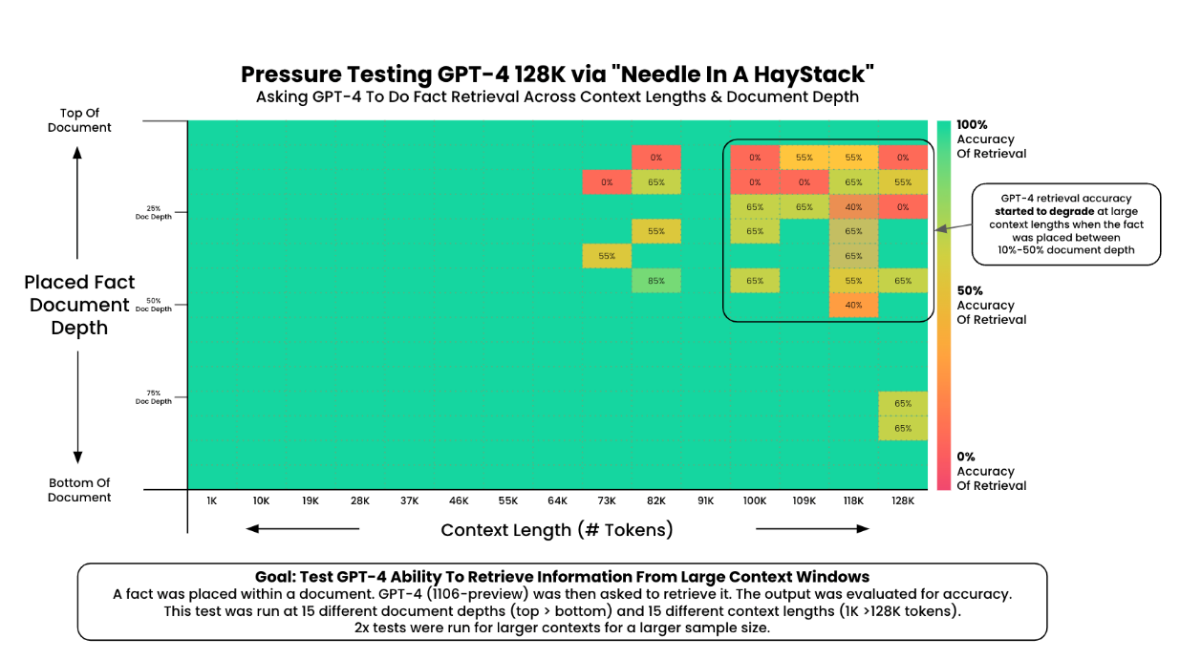
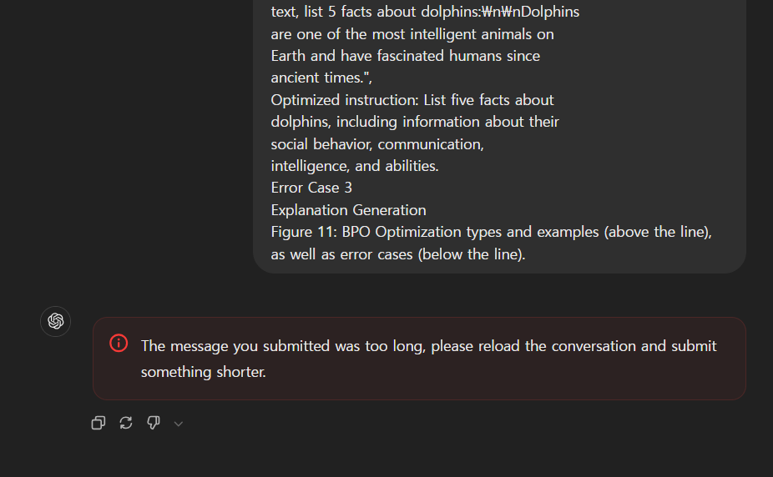
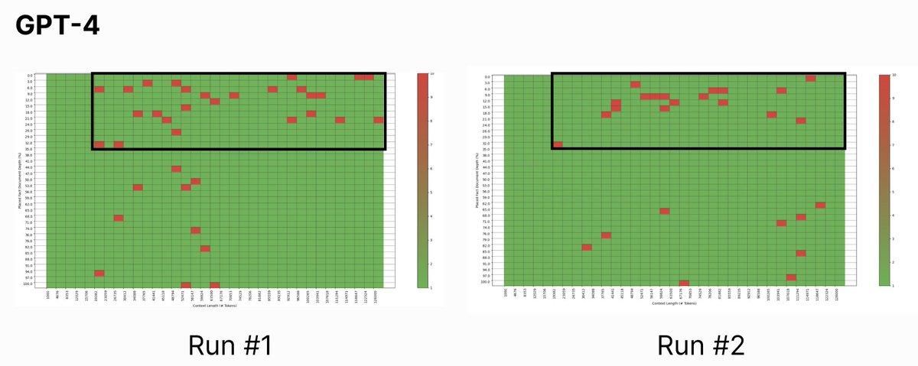
01. Introduction
문제점 1. 논문이 길어질수록 GPT4의 정확도 하락
Context Length 가 길어질수록 현저히 낮아지는 GPT4의 정확도 3.5에선 Context Length 초과
Notes:
여기도 좀 더 와닿게 전달하려면 gpt 켜고 논문 긁어서 텍스트로 넣는걸 보여주는게 더 직관적. 그 이후에 이런 연구 결과를 곁들여 설명하는게 효과

Slide 7
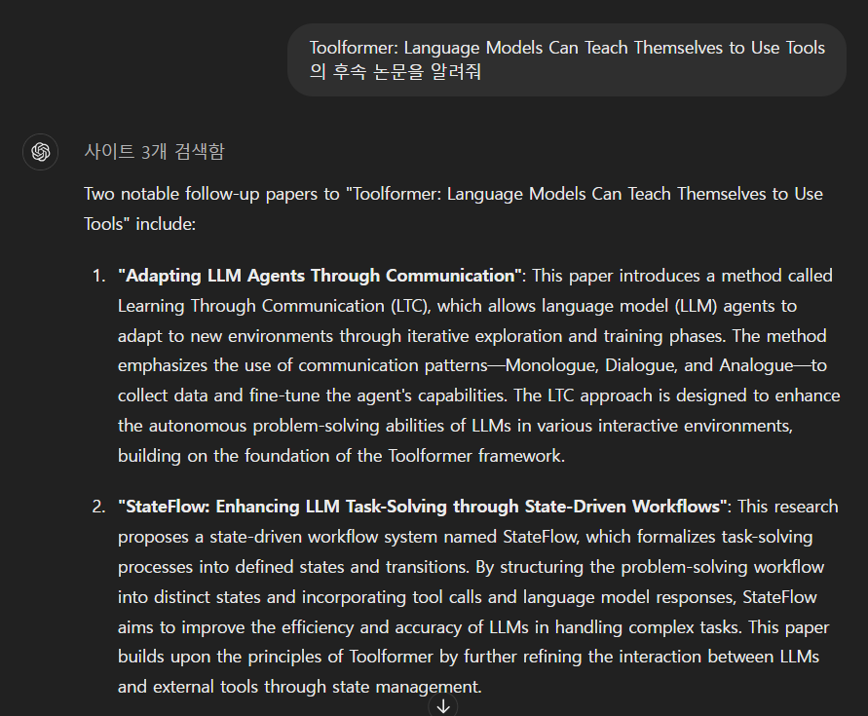
01. Introduction
문제점 2. 추천 논문 질의 어려움
겉보기에는 유사해 보일 수 있으나,
자세히 분석해 보면 전혀 다른 내용을 담고 있는 논문을 추천하고 있는 GPT4o
Notes:
글자가 안보여서 질문과 답변을 좀 더 확대하면 좋을 것 같고, 논문만 봐서는 왜 다른 내용인지 파악이 안되므로 옆에 한글로 각 논문의 주제를 써서 이름만 유사할 뿐 주제가 아예 다르다는 것이 와닿도록 해주는 게 조금 더 직관

Slide 8
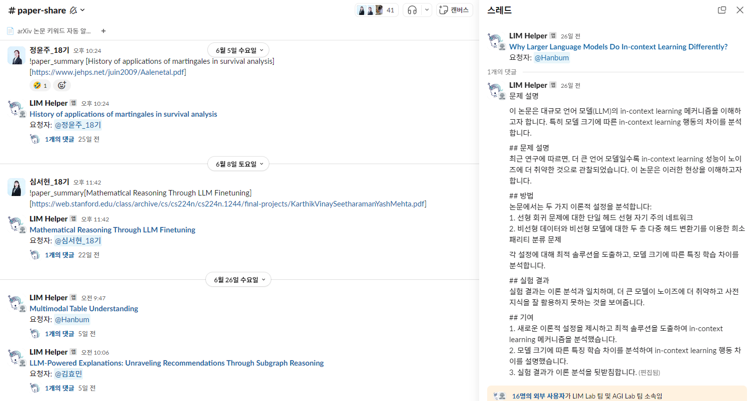
01. Introduction
링크를 제공해야 실행되는 LIM Helper
상용 LLM API를 사용하기 때문에
동일한 문제를 겪음
Notes:
이 부분도 lim helper는 링크를 제공해야만 작동한다가 전하고 싶은 말이므로, 링크를 안줬을 때 에러가 발생하는 부분만 캡처해서 크게 보여줘도 충분할듯

Slide 9




01. Introduction

Slide 10
02. Approach

Slide 11
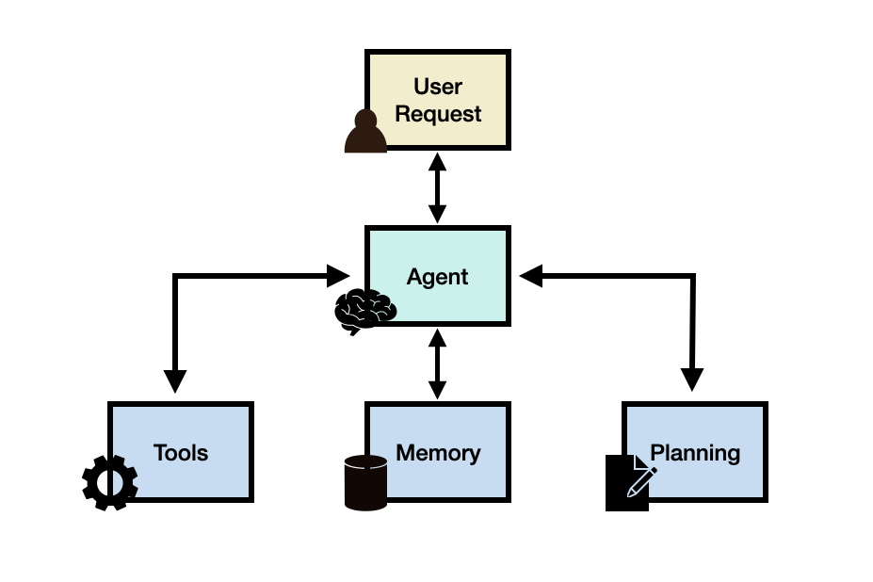

02. Approach
What is LLM Agent?
: LLM을 이용해 문제를 논리적으로 해결하고, 문제 해결을 위한 계획을 세우고, 도구를 사용하여 그 계획을 실행할 수 있는 시스템
LLM Agent의 장점
1. Planning 으로 복잡한 문제 해결 가능
2. Tool 사용으로 인한 자동화 및 효율성
Notes:
개인적으로 이 파트를 intro에서 먼저 소개하는 것보다 나중에 첫번째 기능을 설명할 때 물흐르듯이 들어가는 게 좋다고 생각함.
예를 들어 우리의 첫번째 기능이 A이다. A를 구현하려면 B라는 질문을 던지면 된다. 그러면 어떻게 B라는 질문이 들어왔을 때 A라는 tool이 실행될 수 있을까?
우리는 바로 llm agent를 사용한다! Llm agent란 ~~~ 이런 느낌

Slide 12
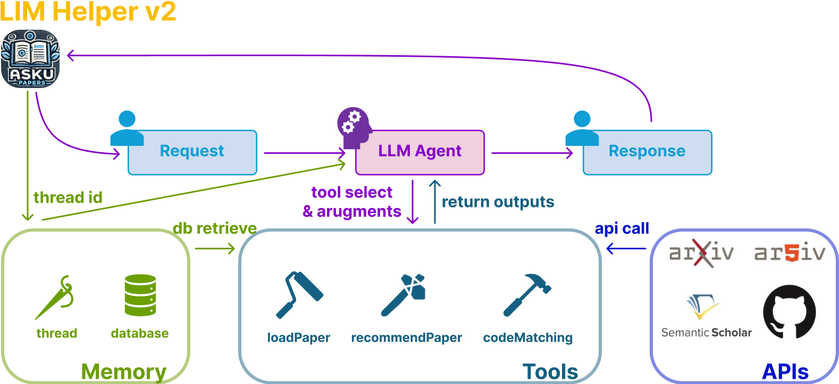
02. Approach

Slide 13
02. Approach
Tool Definition
1. Load Paper
반복 호출 방식으로 필요한 부분만 불러올 수 있도록 LLM의 행동 제어
2. Recommend Paper
Semantic Scholar API / Cosine similarity 기반 자체 알고리즘 이용
3. Code Match
논문의 Github 링크로부터 코드 다운 / Cosine similarity 기반 알고리즘 이용

Slide 14

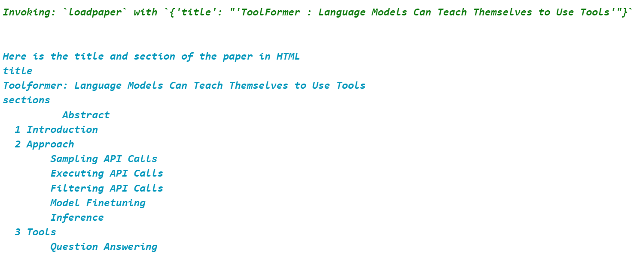
02. Approach - Tool 1. Load Paper
User Query : 'ToolFormer : Language Models Can Teach Themselves to Use Tools’에서 api calls를 filtering 하는 파트를 수식과 함께 설명해줘. 한글로 대답해줘
Notes:
이 부분은 슬랙 앱 내용을 캡처해서 보여주는게 조금 더 직관

Slide 15
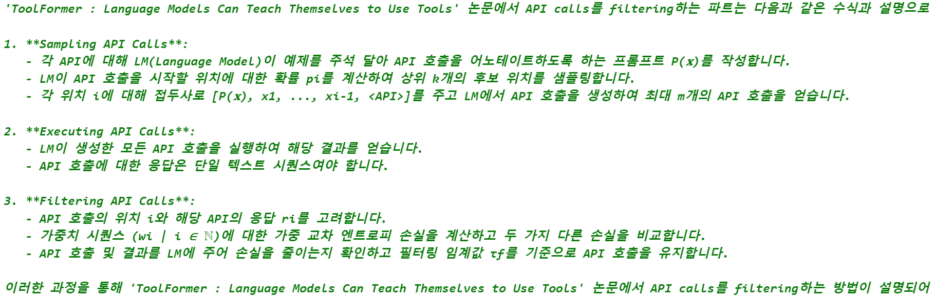
02. Approach - Tool 1. Load Paper
User Query : "Learning to Evolve via Policy-Level Reflection and Optimization" 논문 Method 요약해

Slide 16
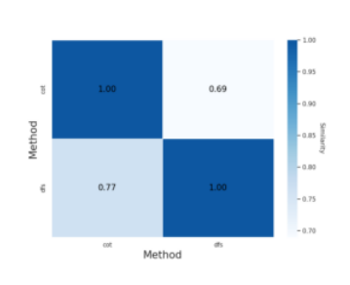
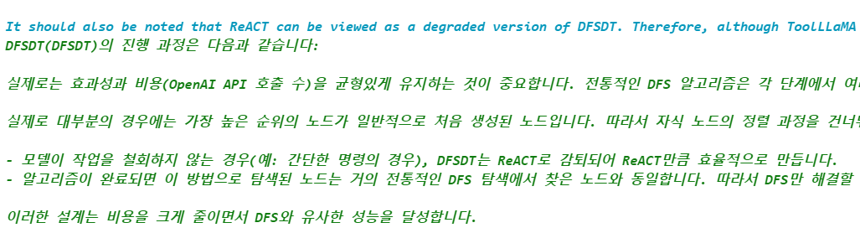
02. Approach - Tool 1. Load Paper
User Query : 'ToolLLM' paper에서 DFSDT 진행 과정에 대해 그림과 함께 설명해줘.

Slide 17

02. Approach - Tool 1. Load Paper
Tool 1. Load Paper
기존 방식
필요한 논문이 있을 때마다 검색 -> 다운로드 -> LLM에 입력
논문의 모든 내용을 가지고 오는 방식
문제점
반복적인 검색, 다운로드, 입력 과정
Context Length 증가로 인한 불필요한 정보가 입력 / 정확도 감소
2개 이상의 논문 비교 어려움
논문의 Figure를 함께 볼 수 없음

Slide 18
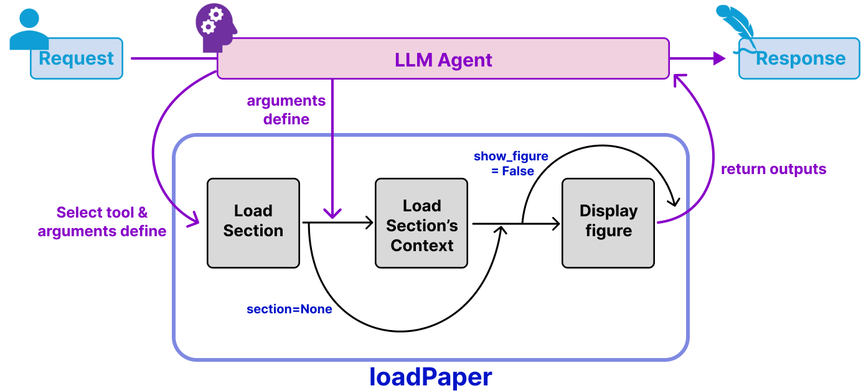
02. Approach - Tool 1. Load Paper
Tool 1. Load Paper
논문 Database와 LLM을 연결, 논문의 필요한 부분만 불러오는 Tool 구현
1. 논문의 Section Load 를 위해 Tool Call
2. Tool은 Section List 와 Instruction 을 반환
3. Section 정보를 바탕으로 다시 Tool Call 후 논문의 특정 Section Load

Slide 19
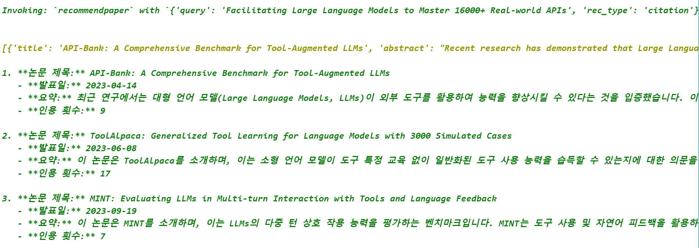
02. Approach - Tool 2. Recommend Paper
User Query : 'Facilitating Large Language Models to Master 16000+ Real-world APIs’
논문 읽어봤는데 좋은 것 같아. 다음에 읽을 비슷한 논문 추천해줘

Slide 20
02. Approach - Tool 2. Recommend Paper
Tool 2. Recommend Paper
기존 방식
관심 논문 Reference, Citation 논문을 찾기 위해 Semantic Scholar / Connected Paper 이용
문제점
최신 논문일수록 Semantic Scholar의 Sorting Algorithm 이 정확하지 않음
Abstract를 일일이 읽어보아야 함
궁금한 논문을 읽어보려고 하면 다시 검색해서 찾아야 함

Slide 21
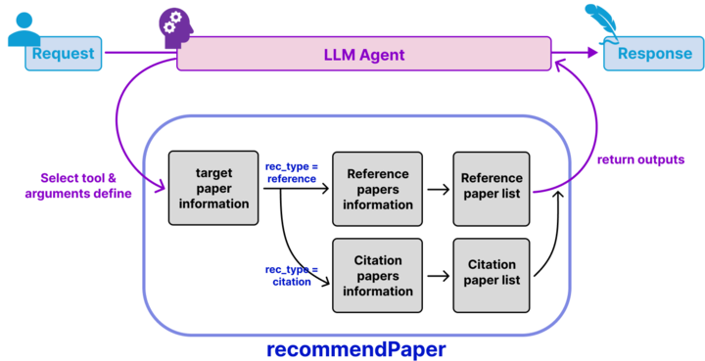
02. Approach - Tool 2. Recommend Paper
Tool 2. Recommend Paper
Semantic Scholar API 이용 + 자체 Sorting 알고리즘 추가
target paper와 citation paper의 abstract간의 cosine similarity 계산
유사도가 threshold 이상인 논문들을 추천 / 상위 K개 필터링
Publication Date 기준으로 날짜순 정렬

Slide 22
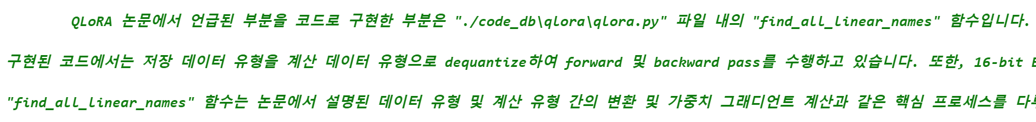
02. Approach - Tool 3. Code Matching
User Query : 'QLoRA'논문에서 'To summarize, QLORA has one storage data type (usually 4-bit NormalFloat)and a computation data type (16-bit BrainFloat).We dequantize the storage data type to the computation data type to perform the forward and backward pass, but we only compute weight gradients for the LoRA parameters which use 16-bit BrainFloat.'
이 부분이 실제로 어떻게 코드로 구현되었는지 한글로 설명해줘.

Slide 23
02. Approach - Tool 3. Code Analysis
Tool 3. Code Analysis
기존 방식
코드가 궁금한 논문이 있으면 Github에서 코드를 하나하나 보거나, GPT에 직접 입력
논문의 주요 부분이 코드상에서 어떻게 구현되었는지 찾아 나가야 함
문제점
매번 코드를 GPT에 넣는 과정은 반복적인 과정
시간이 오래 걸림

Slide 24
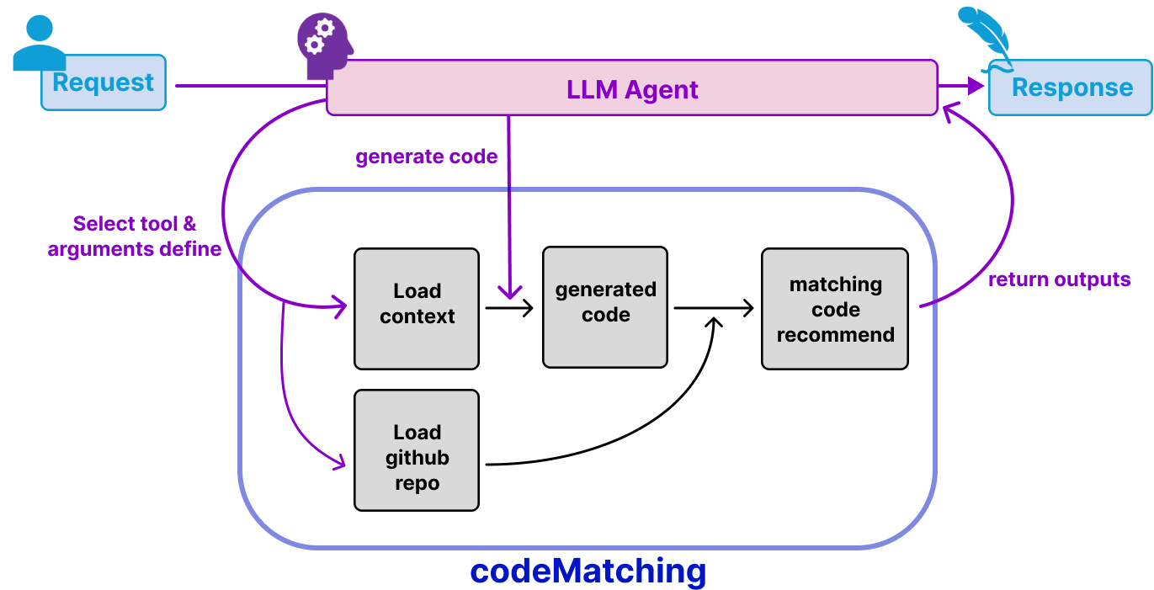
02. Approach - Tool 3. Code Analysis
Tool 3. Code Analysis
논문이 구현된 Github 코드 + 자체 Matching 알고리즘
Pdf에서 Github link 추출 후 각 function 단위로 split(입력 가능)
유저 Query에 대해서 LLM이 temporal searching code 생성
생성한 코드와 github 코드 사이의 cosine similarity 비교 후 반환

Slide 25
02. Approach - Memory
Memory
도입 배경
유저는 LLM이 대화를 기억할 것이라고 가정
LLM Agent가 같은 논문을 매번 다운로드 받는 과정 필요
이전 대화를 LLM에 같이 입력으로 넣어 주어 LLM Memory 추가
서버 단에서 DB 구축하여 caching
Notes:
여기도 메모리 도입배경은 앱 댓글에서 메시지를 주고 받는 과정을 캡처한뒤에 애가 기억을 못하더라. 그걸 개선하기 위해서 메모리를 도입했다라고 직관적으로 보여주는게 더 이해가 쉬울듯

Slide 26

02. Approach - Memory
User Query : 논문 실험부분 요약 해줘
?
LLM Agent
Without memory

Slide 27
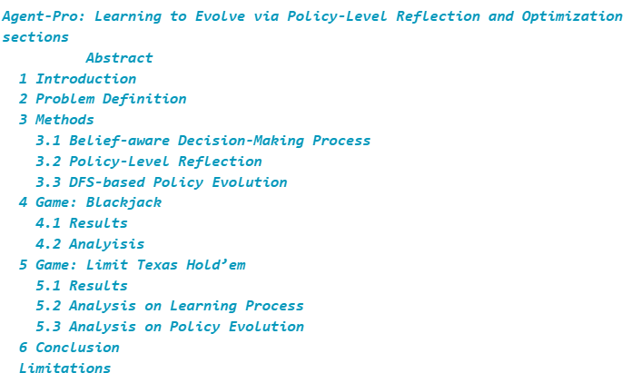
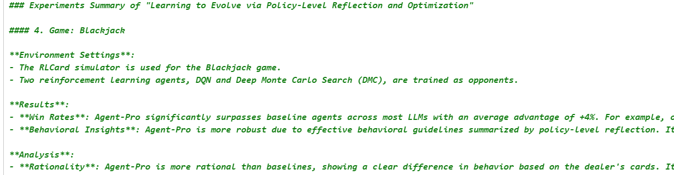
02. Approach - Memory
User Query : 논문 실험부분 요약 해줘
LLM Agent
Chat history

Slide 28
03. Results

Slide 29
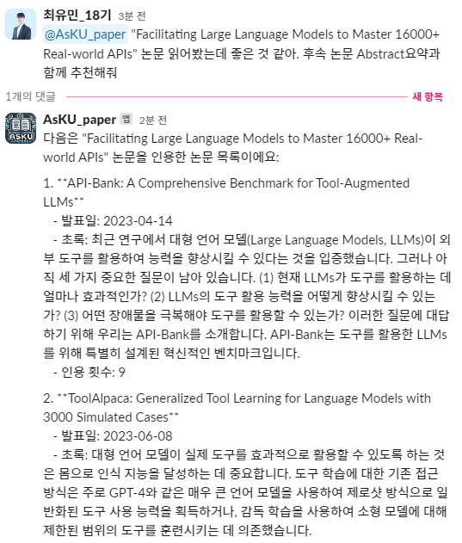
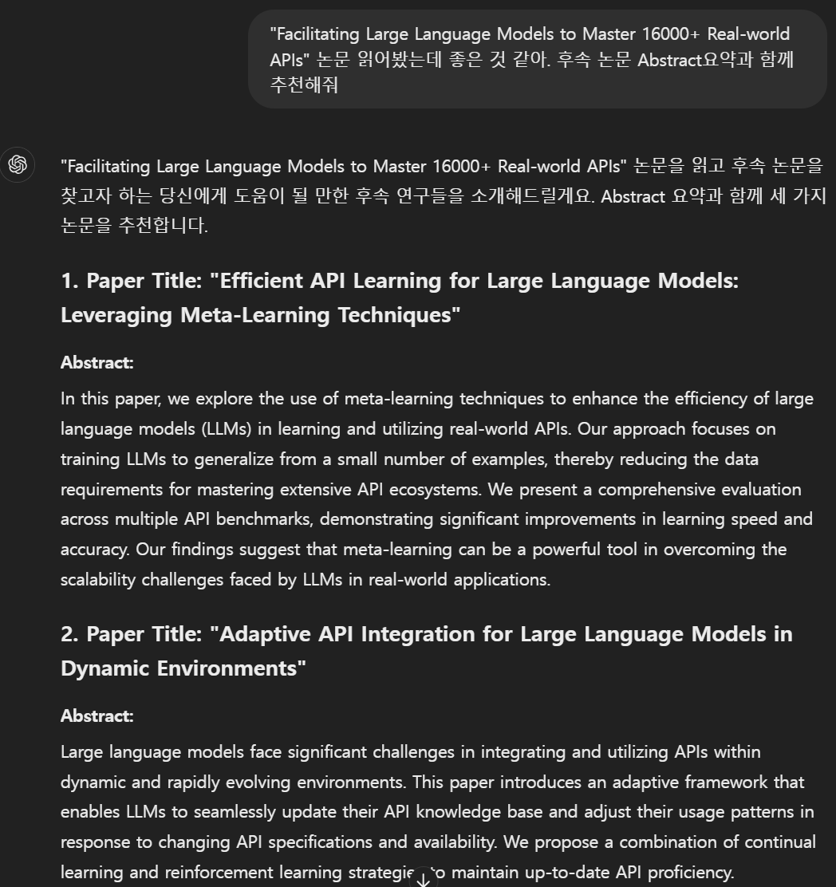
03. Results
AsKU (GPT-3.5-turbo) vs. GPT 4o - example 2 : Recommend Paper
논문과 연관성이 높은 유사한 논문을 발행일자, 인용수, 요약 등 정보와 함께 추천해줌 / 유저가 더 원하는 논문 추천

Slide 30
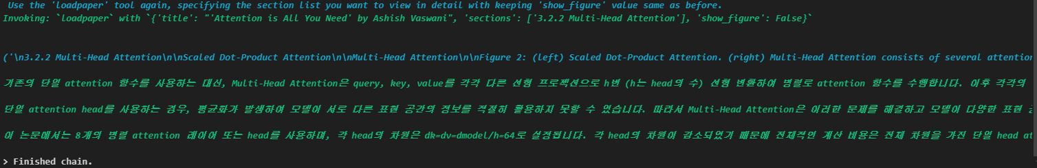
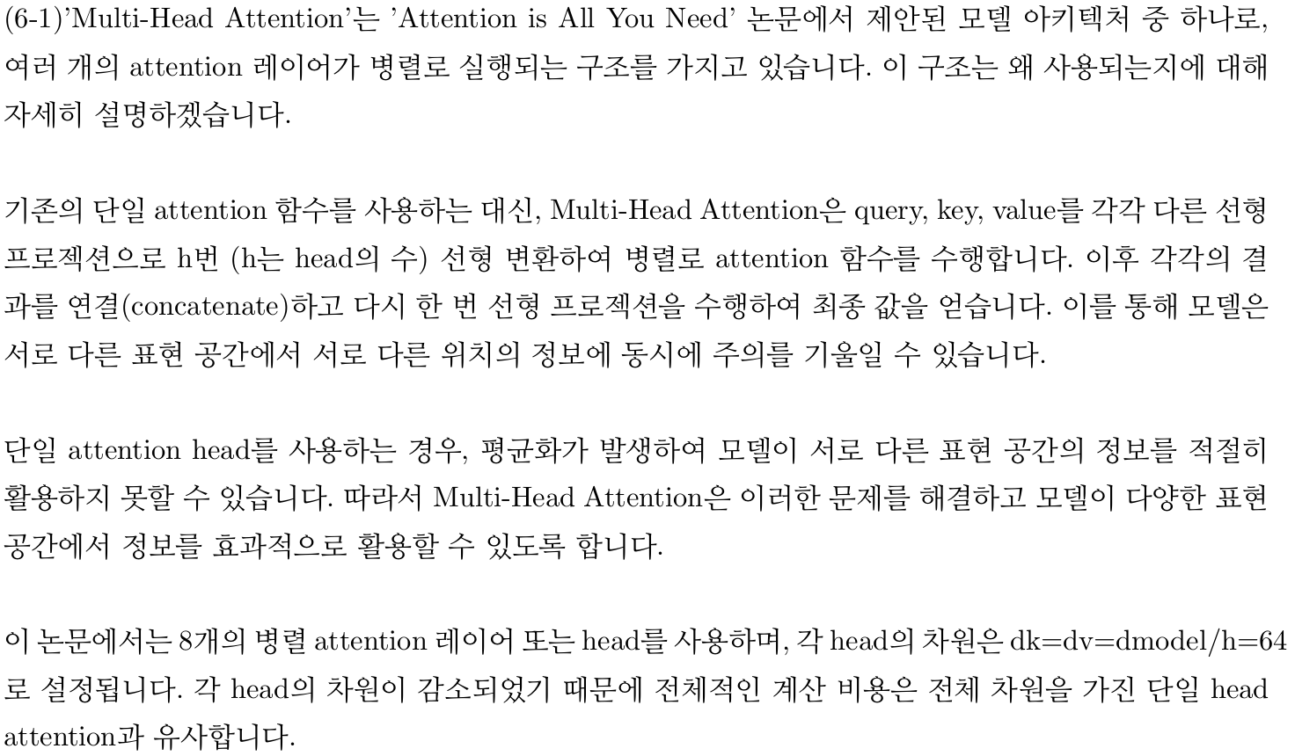
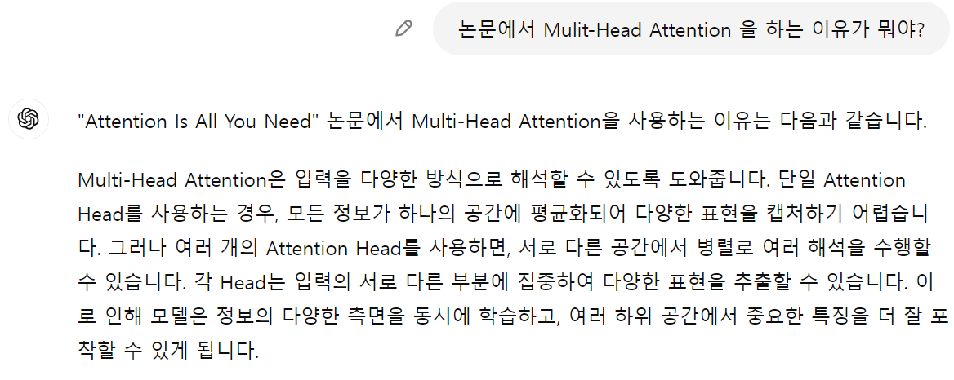
03. Results
GPT 4o vs. AsKU (GPT-3.5-turbo) - example 1 : Loadpaper
Query : Attention is All You Need 논문에서 Multi-Head-Attention 을 하는 이유가 뭐야?
Gpt-3.5-turbo-1106 로 GPT4o 에 준하거나 상회하는 수준(win rate)의 답변 반환

Slide 31
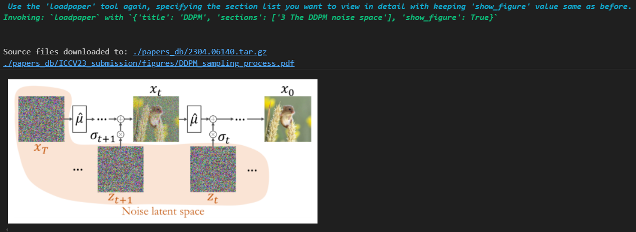
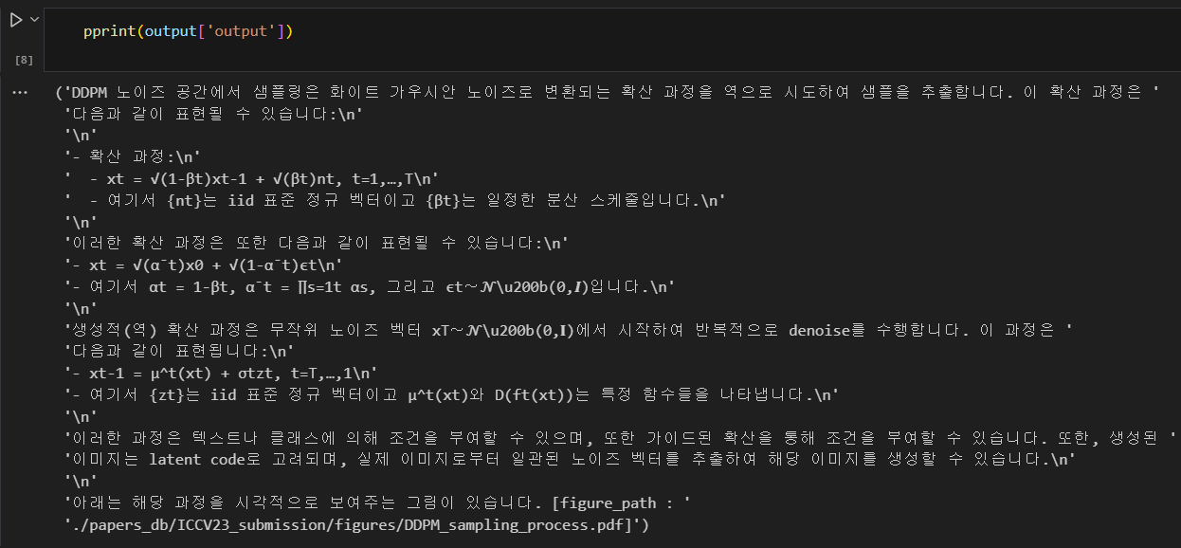
03. Results
GPT 4o vs. AsKU (GPT-3.5-turbo) - example 1 : Loadpaper with figure
Query : DDPM 논문에서 sampling 이 어떻게 이루어지는지 그림과 함께 설명해줘
Show_figure : True 를 통해 그림과 함께 논문에 대한 설명 가능하게끔, GPT4o 에 없는 기능 추가

Slide 32
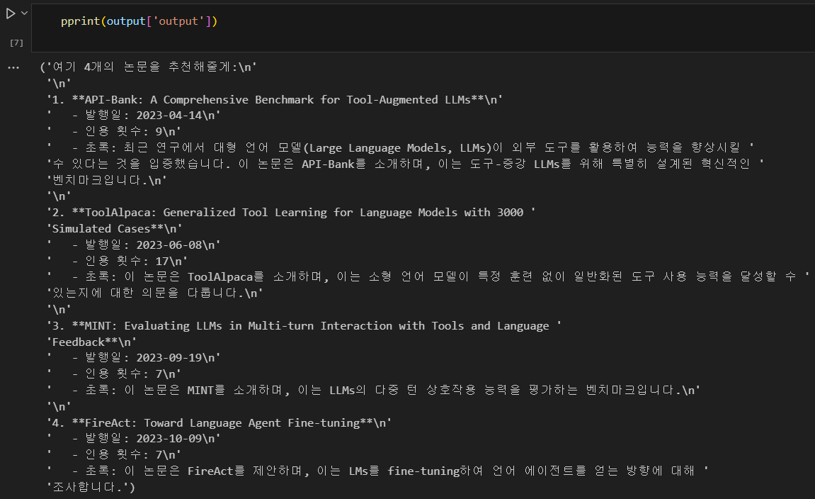
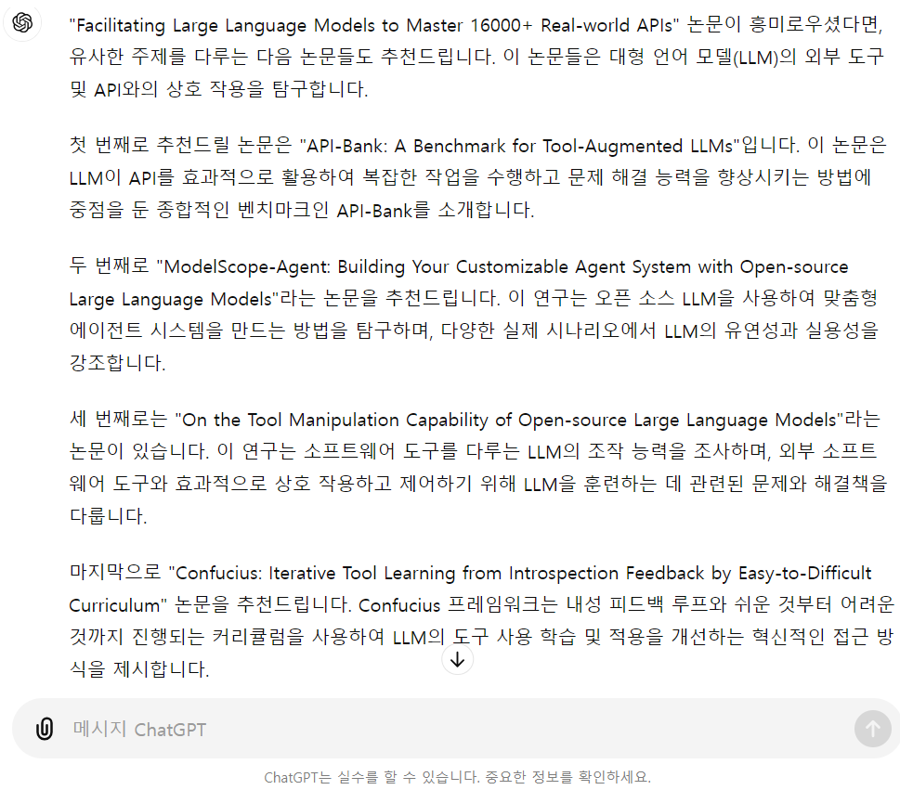
03. Results
GPT 4o vs. AsKU (GPT-3.5-turbo) - example 2 : recommendpaper
Query : ToolLLM 논문 읽어봤는데 좋은 것 같아. 다음에 읽을 비슷한 논문 4개 추천해줘.
논문과 연관성이 높은 유사한 논문을 발행일자, 인용수, 요약, 링크 등 정보와 함께 추천해줌

Slide 33
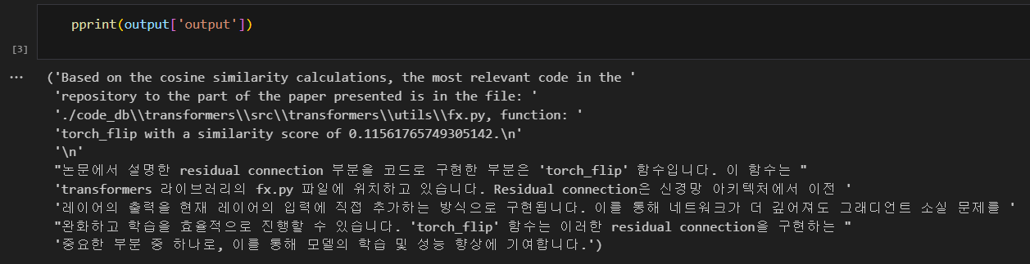
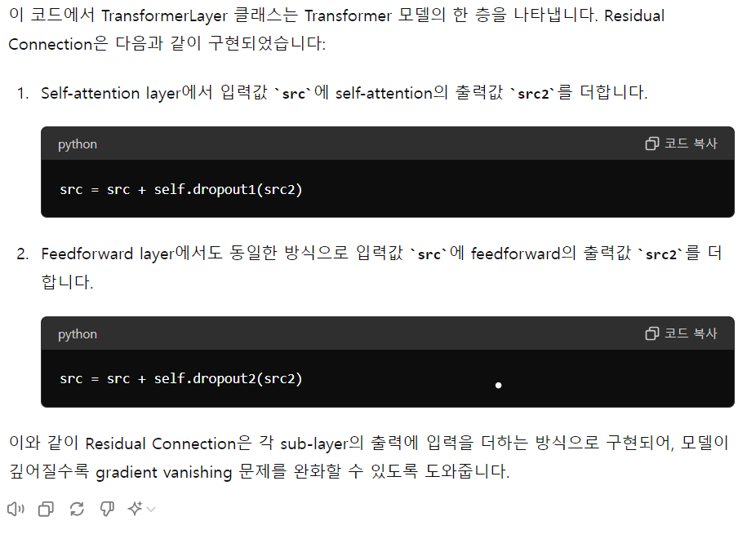
03. Results
GPT 4o vs. AsKU (GPT-3.5-turbo) - example 3 : code analysis
Query : Attention is All You Need 에서 residual connection 이 어떻게 구현되었는지 설명해줘
주어진 github repo 에서 가장 유사한 코드를 가져와서 설명. 참조한 repo 와 유사도 반환.

Slide 34
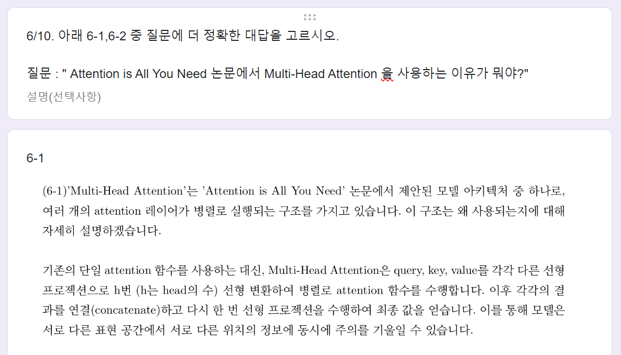
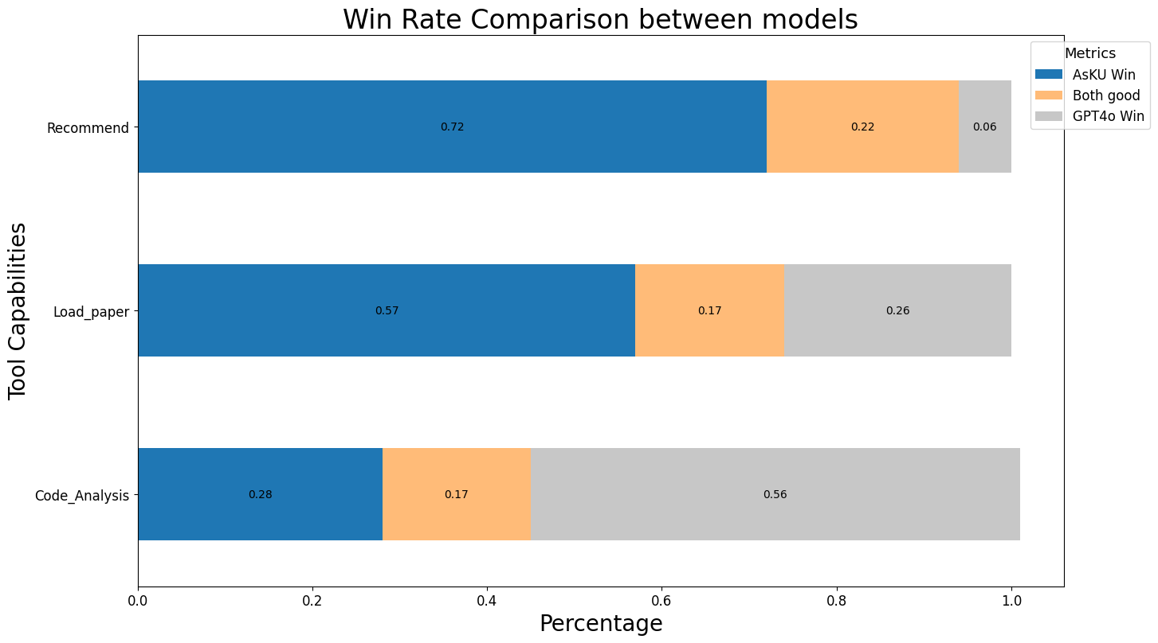
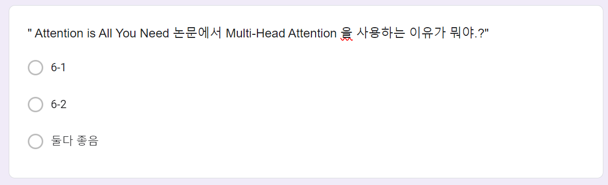
03. Results
Blind Test : Win Rate Result
Blind Test 시 gpt-3.5-turbo 사용, 실제 배포시엔 GPT4o 로 배포 (Slack)

Slide 35
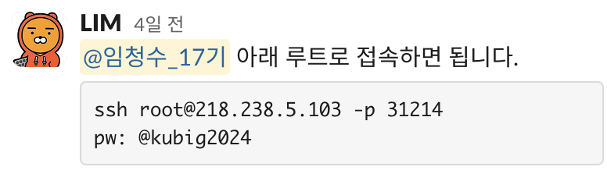

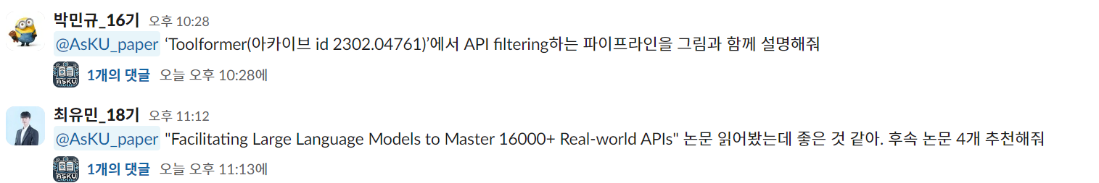
03. Results
We build Slack APP
<배포과정>
교수님께 cpu 서버 요청
슬랙 앱 개발 및 배포 (base code from @Han bum Lee)
다양한 질문을 해보면서 에러 디버깅
<사용 방법>
채널 내 #AsKU_paper 채널 접속 후
@AsKU_paper 태그하고 논문 관련 질문​

Slide 36
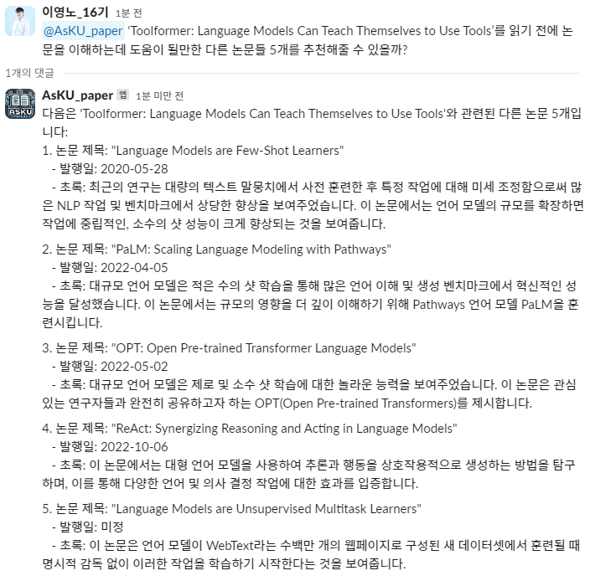
03. Results
Slack app 사용 예시 1 - 논문 추천 예시

Slide 37
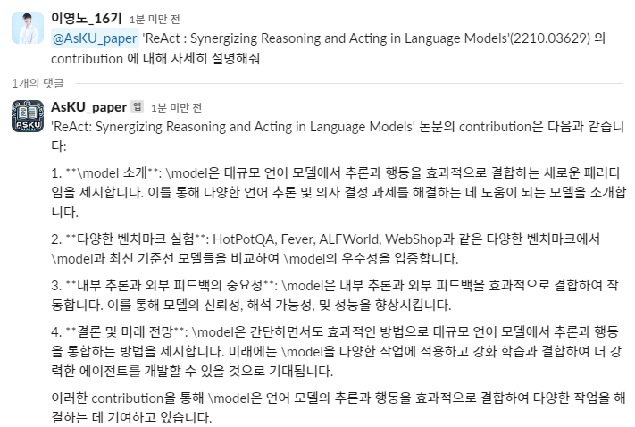
03. Results
Slack app 사용 예시 2 – 추천받은 논문을 바로 질문

Slide 38
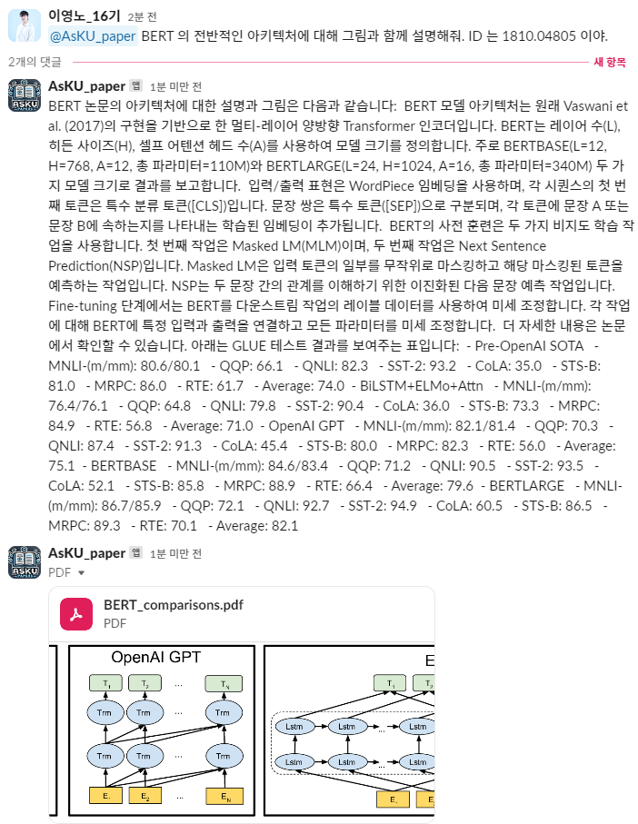
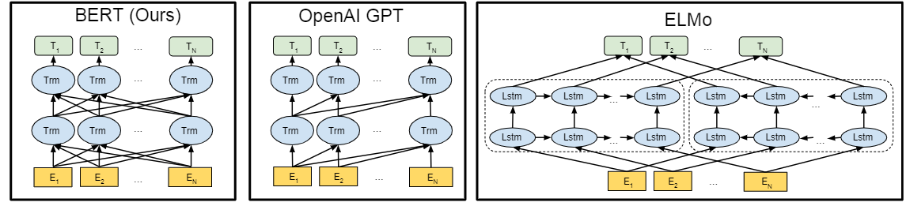
03. Results
Slack app 사용 예시 3 - 쉽게 이해할 수 있도록 그림까지 함께 제공

Slide 39
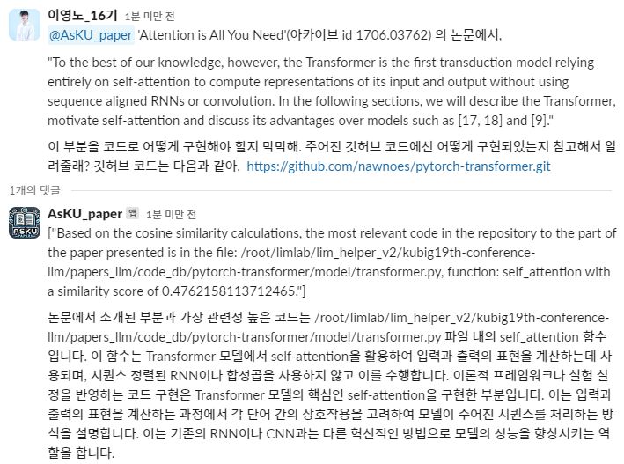
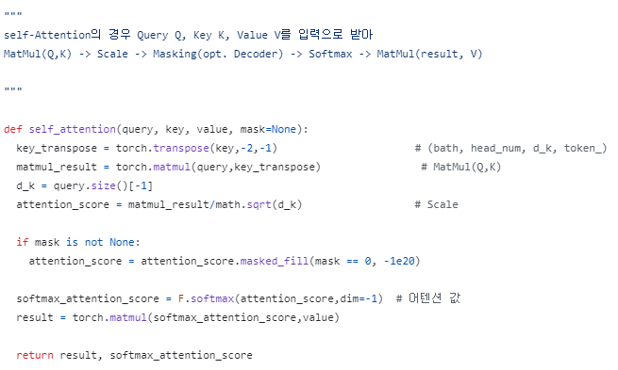
03. Results
Slack app 사용 예시 4 - github를 참조하여 일치하는 함수를 알려주는 기능
실제 Github 코드에서 볼 수 있는 함수를 알려줌

Slide 40
04. Conclusion

Slide 41
04. Conclusion
Limitation
- Agent 실행에 Token이 많이 필요
- 무료 API에 의존하기 때문에 횟수 제한, request 오류에 대응 불가
그림 호출 시 제목을 기준으로 출력하기 때문에 오류 발생

Slide 42
04. Conclusion
Main Contribution of our work
Iterative한 새로운 Tool 사용법 제안
논문 검색 시 유사 논문 검색 방식 제안
논문과 구현된 코드 간의 간격 해결을 위한 Code Retriever 개발
논문과 관련된 Tool과 LLM을 통합한 LLM Agent 개발 및 배포

Slide 43





Ask to AsKU!

